Slide 1

Design para WEB
AULA 1 – Histórico da Internet e Introdução aos conceitos básicos de Internet e do HTML
Prof. João Paulo Pimentel
joao.pimentel@projecao.br
Notes:
Curso CAPM: https://www.youtube.com/playlist?list=PLqdbJp55yaKllcrCKNpyu3rQ6Ss8Y_N_J

Slide 2
Roteiro da Aula
Apresentação Alunos(as) e Professor
Plano de Ensino
Livros e sites interessantes
Apresentação da disciplina
Ambiente de trabalho
Laboratório de Informática 3
Sobre a Internet
Internet no Mundo
Internet no Brasil
Introdução a Linguagem HTML
Atividade em Grupo e na Internet

Slide 3



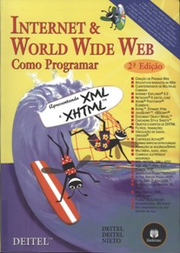
Livros Interessantes

Slide 4


Sugestões de outros livros

Slide 5
Sites interessantes
http://www.w3c.br/Home/WebHome
http://www.w3schools.com/
https://www.casadocodigo.com.br/
https://www.caelum.com.br/
https://www.alura.com.br/cursos-online-programacao

Slide 6
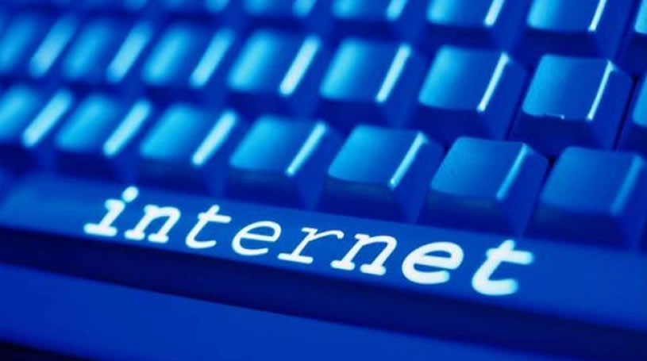
Sobre a Internet

Slide 7
Internet no Mundo
Já parou para pensar na importância que a internet tem nos dias de hoje?
Na falta que ela faria em sua vida?
A rede mundial de computadores, ou Internet, surgiu com um momento bem menos nobre do que ele tem hoje.
Ela surgiu em plena Guerra Fria e foi criada com objetivos estritamente militares.
Ela foi criada para interligar as bases militares dos Estados Unidos e com isso garantir as comunicações norte americanas seriam mantidas mesmo em caso de ataques inimigos que destruíssem os meios convencionais de telecomunicações.

Slide 8
Internet no Mundo
A ARPANET - primeira versão da internet - funcionava através de um sistema conhecido como chaveamento de pacotes, que é um sistema de transmissão de dados em rede de computadores no qual as informações são divididas em pequenos pacotes.
O ataque soviético nunca veio, mas o que o Departamento de Defesa dos EUA não sabia era que estavam dando início ao maior fenômeno midiático do século 20, o único meio de comunicação que em apenas 4 anos conseguiria atingir cerca de 50 milhões de pessoas

Slide 9
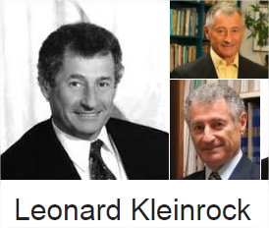
Internet no Mundo
Em 29 de Outubro de 1969 ocorreu a transmissão do que pode ser considerado o primeiro e-mail da história.
O texto desse primeiro e-mail seria "LOGIN", conforme desejava o Professor Leonard Kleinrock da Universidade da Califórnia em Los Angeles (UCLA), mas o computador no Stanford Research Institute, que recebia a mensagem, parou de funcionar após receber a letra "O” .

Slide 10
Internet no Mundo
Nas décadas de 1970 e 1980 o mundo entraria em uma era de relativa tranquilidade, onde não havendo mais a iminência de um ataque imediato, o governo dos EUA permitiu que pesquisadores que desenvolvessem, nas suas respectivas universidades, estudos na área de defesa pudessem também entrar na ARPANET.
Nesse momento a Internet ganhou uma nova função, servindo como um importante meio de comunicação acadêmico. Estudantes e professores universitários, principalmente dos EUA, trocavam ideias, mensagens e descobertas pelas linhas da rede mundial que ainda dava seus primeiros passos.

Slide 11
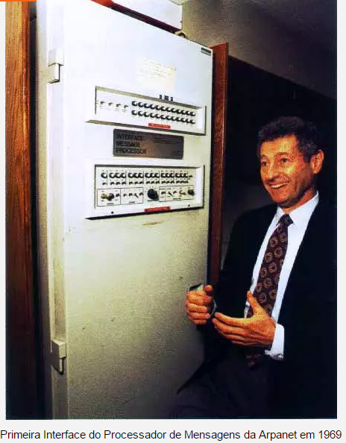
Internet no Mundo

Slide 12

Internet no Mundo
Foi somente no ano de 1990 que a Internet começou a alcançar a população em geral, quando o engenheiro inglês Tim Bernes-Lee desenvolveu a World Wide Web, o famoso padrão www, e possibilitando a utilização de uma interface gráfica e a criação de sites mais dinâmicos e visualmente interessantes.

Slide 13
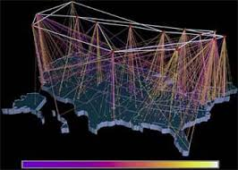
Internet no Mundo
Nessa época o avanço para a internet como conhecemos hoje deu um grande passo quando através da National Science Foundation, o governo norte-americano investiu na criação dos backbones que são computadores muito potentes conectados por linhas que tem a capacidade de dar vazão a grandes fluxos de dados, como canais de fibra óptica, elos de satélite e elos de transmissão por rádio. Basicamente esta é a estrutura física da internet até hoje em dia.

Slide 14
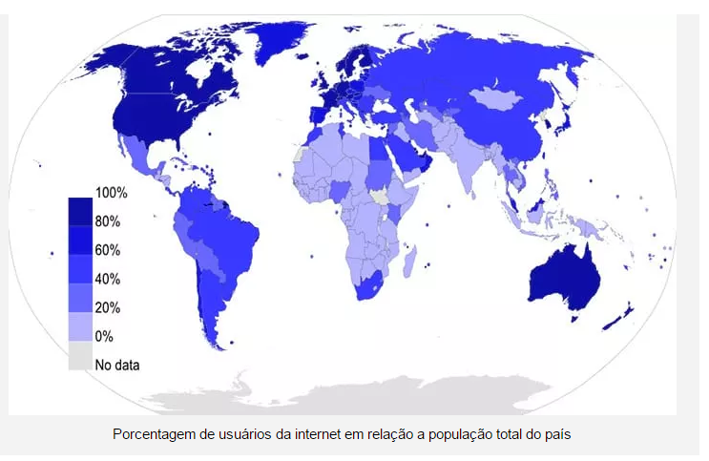
Internet no Mundo
Depois disso a empresa norte-americana Netscape criaria o protocolo HTTPS (HyperText Transfer Protocol Secure), que possibilitaria o envio de dados criptografados para transações comercias pela internet e promoveria o boom das compras online.

Slide 15
Internet no Brasil
No Brasil, os primeiros embriões de rede surgiram em 1988 e ligavam universidades do Brasil a instituições nos Estados Unidos.
No mesmo ano, o Ibase começou a testar o Alternex, o primeiro serviço brasileiro de Internet não acadêmica e não-governamental.
Ele só seria aberto ao público em 1992.
Em 1989, o Ministério da Ciência e Tecnologia lança um projeto pioneiro, a Rede Nacional de Ensino e Pesquisa (RNP). Existente ainda hoje, a RNP é uma organização de interesse público cuja principal missão é operar uma rede acadêmica de alcance nacional.

Slide 16
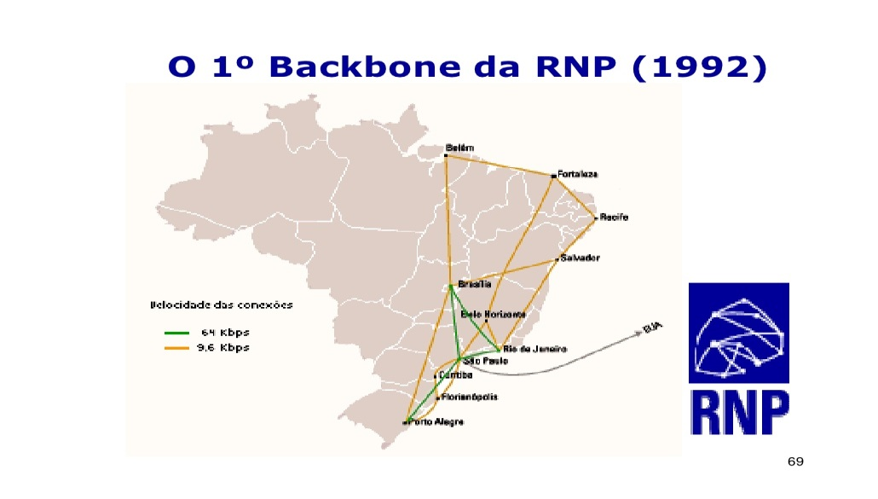
Internet no Brasil
Quando foi lançada, a organização tinha o objetivo de capacitar recursos humanos de alta tecnologia e difundir a tecnologia Internet através da implantação do primeiro backbone nacional.
O primeiro backbone brasileiro foi inaugurado em 1991, destinado exclusivamente à comunidade acadêmica.
Mais tarde, em 1995, o governo resolveu abrir o backbone e fornecer conectividade a provedores de acesso comerciais.

Slide 17
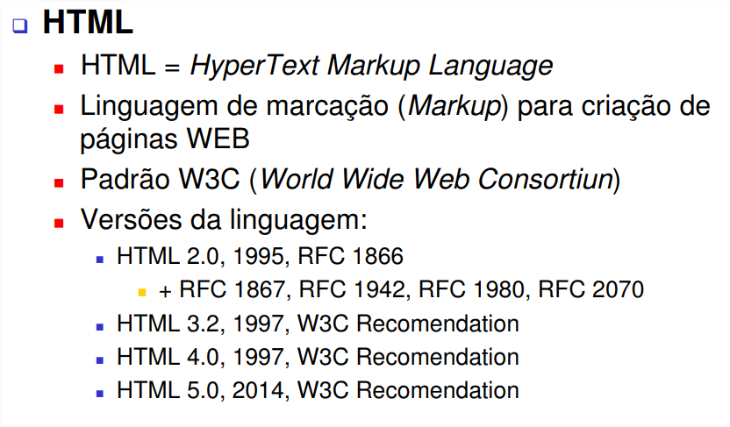
Introdução a Linguagem HTML

Slide 18
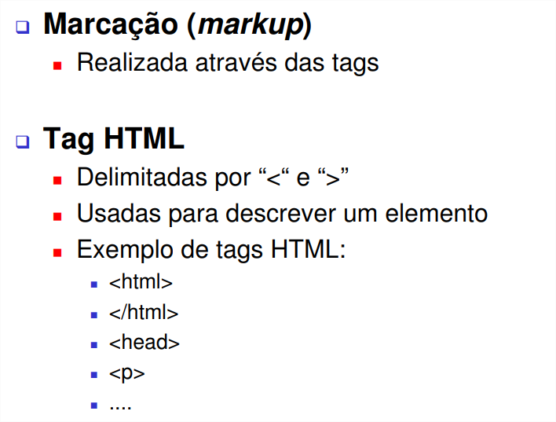
Introdução a Linguagem HTML

Slide 19
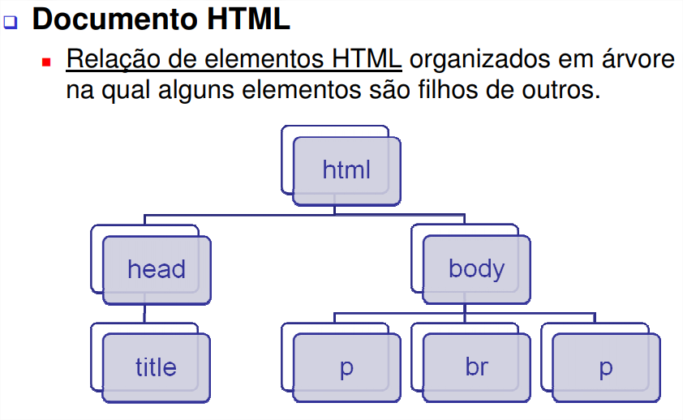
Introdução a Linguagem HTML

Slide 20
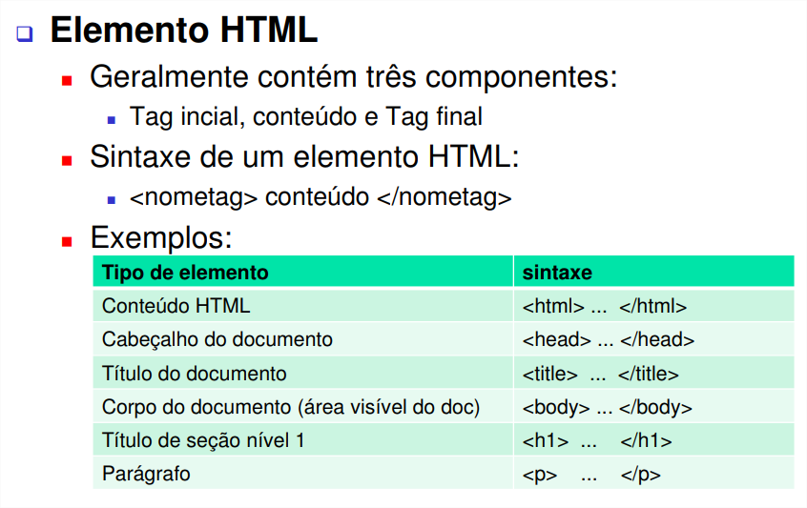
Introdução a Linguagem HTML

Slide 21
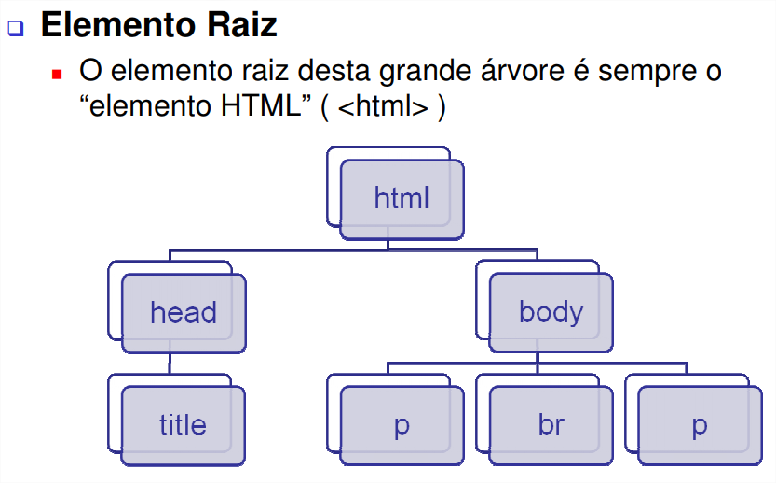
Introdução a Linguagem HTML

Slide 22
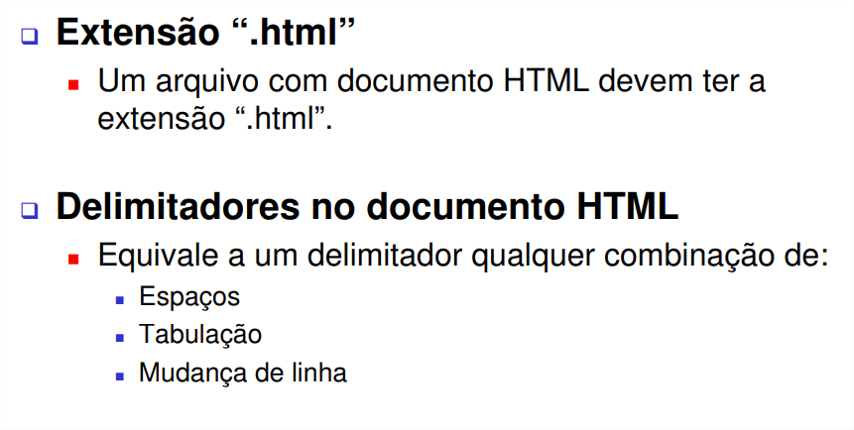
Introdução a Linguagem HTML

Slide 23
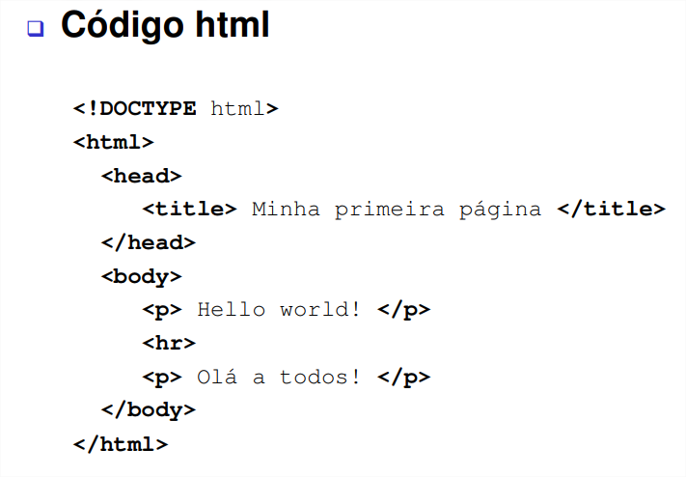
Introdução a Linguagem HTML

Slide 24
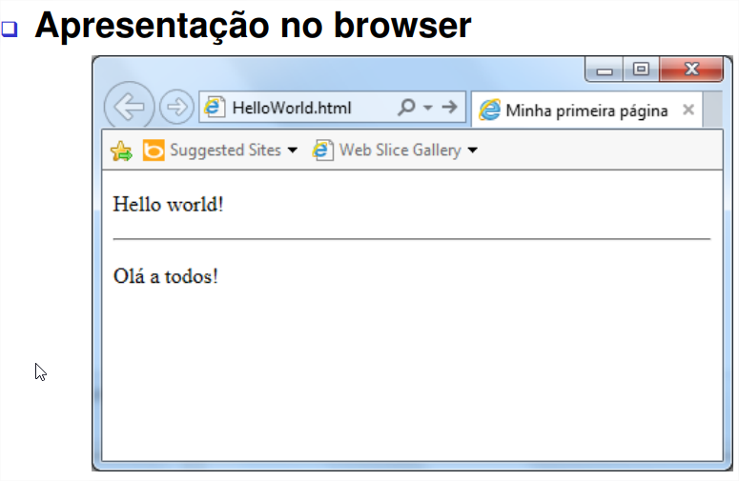
Introdução a Linguagem HTML

Slide 25
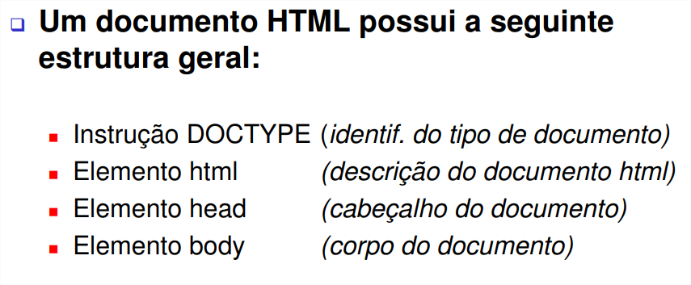
Introdução a Linguagem HTML
Estrutura geral de um documento HTML

Slide 26
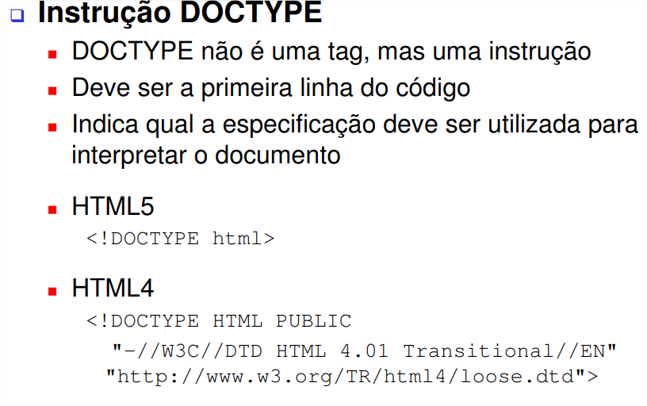
Introdução a Linguagem HTML

Slide 27
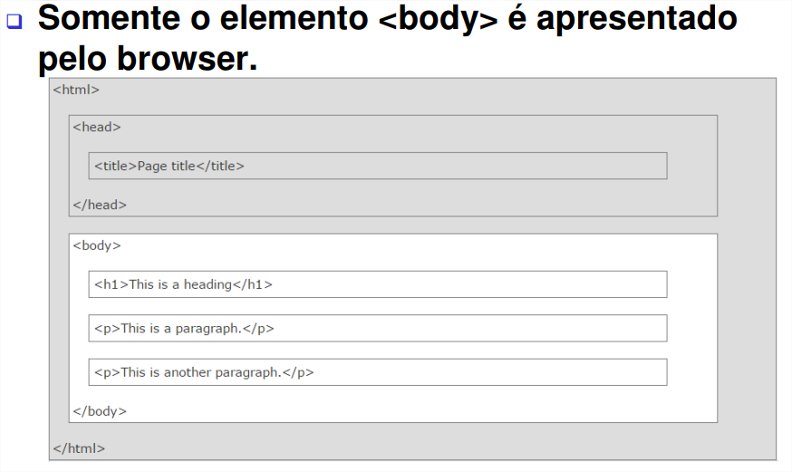
Introdução a Linguagem HTML

Slide 28
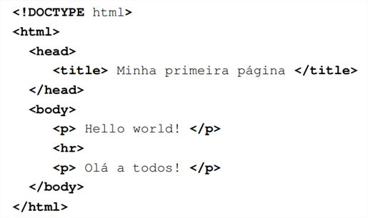
Introdução a Linguagem HTML
Então vamos desenvolver o nosso primeiro exemplo de código HTML? Abram o Bloco de Notas e digitem o seguinte:

Slide 29
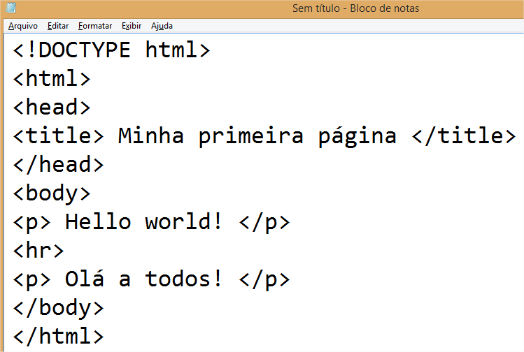
Introdução a Linguagem HTML
No bloco de notas:

Slide 30
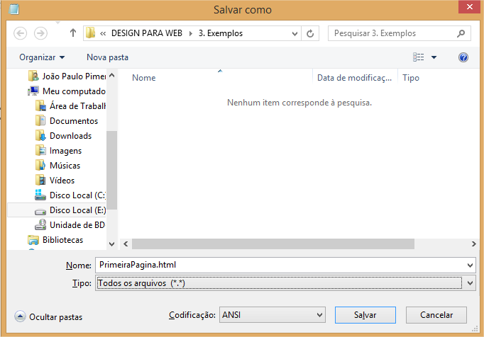
Introdução a Linguagem HTML
Vamos no menu “Arquivo” .... “Salvar como...” e no Nome: PrimeiraPagina.html e Tipo: Todos os arquivos (*.*)

Slide 31
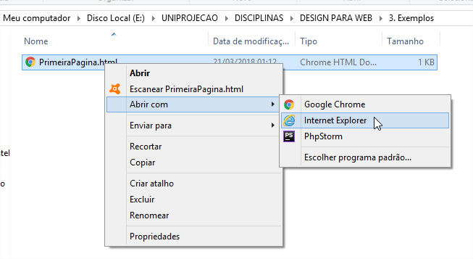
Introdução a Linguagem HTML
Depois vamos clicar com o botão direito do mouse e Abrir com “Internet Explorer” ou “Google Chrome” ou ...

Slide 32
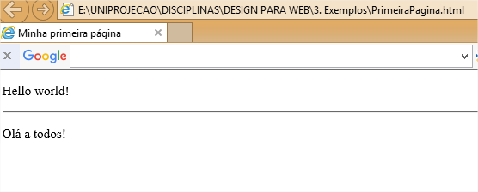
Introdução a Linguagem HTML
E vejam o resultado no I.E.:

Slide 33
Atividade
1) De acordo com o W3C a Web é baseada em 3 pilares:
Um esquema de nomes para localização de fontes de informação na Web, esse esquema chama-se URL - Uniform Ressource Locator.
Um Protocolo de acesso para acessar estas fontes, hoje o HTTP - HyperText Transfer Protocol .
Uma linguagem de Hypertexto, para a fácil navegação entre as fontes de informação: o HTML - HyperText Markup Language.
Faça uma pesquisa na internet sobre esses três pilares e registre suas conclusões no caderno.

Slide 34
Referências
Livros:
DEITEL, H. M.; DEITEL, P. J.; NIETO, T. R.; FURMANKIEWICZ, Edson. Internet & world wide web: como programar. Porto Alegre: Bookman.
Site:
https://www.oficinadanet.com.br/post/13707-como-surgiu-a-internet

Slide 35
BOM DIA!!!!
Até a próxima aula...

